Slide 1

§3.2 De kolonie Nederlands-Indië
In deze presentatie leer je over:
De kolonie Nederlands-Indië
De onderwerping van heel Indonesië
Het Nederlandse kolonialisme
Koloniale wereldrijken
De economie in Nederlands-Indië
© Noordhoff Uitgevers

Slide 2
De kolonie Nederlands-Indië
In 1816 werden de gebieden in Indonesië, waarover de VOC had geheerst, de Nederlandse kolonie Nederlands-Indië.
Er kwam een koloniaal leger: het Koninklijk Nederlands-Indisch Leger (KNIL).
Kolonie: overzees gebied dat wordt bestuurd door mensen uit het moederland.
© Noordhoff Uitgevers

Slide 3
De onderwerping van heel Indonesië
Tussen 1870 en 1914 kwam het hele Indonesische eilandenrijk onder gezag van Nederland.
Door de opening van het Suezkanaal (Egypte) werd de bootreis naar Indonesië veel korter.
Om Atjeh (Noord-Sumatra) te veroveren voerde het KNIL een bloedige oorlog die 30 jaar duurde.
© Noordhoff Uitgevers

Slide 4
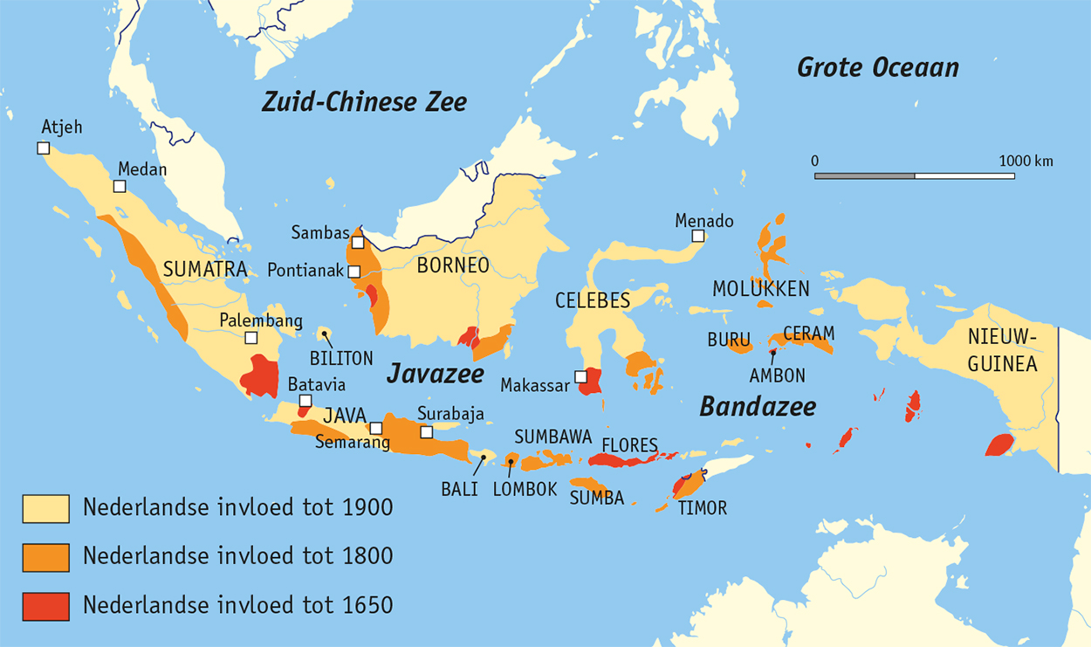
Nederlandse invloed in Indonesië tussen 1600-1900.
© Noordhoff Uitgevers

Slide 5
Het Nederlandse kolonialisme
Plaatselijke vorsten en edelen mochten aanblijven als ze zich aan het Nederlandse bestuur onderwierpen.
Volken die zich tegen het Nederlandse kolonialisme verzetten, werden door het KNIL met geweld onderworpen.
Kolonialisme: het gedrag van landen met kolonies.
© Noordhoff Uitgevers

Slide 6
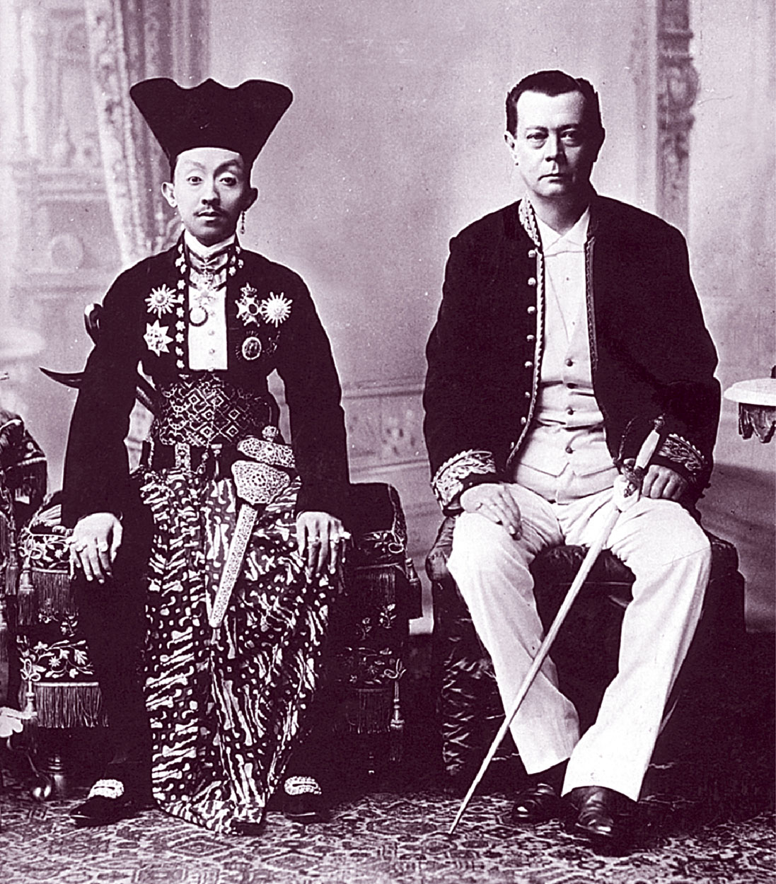
Twee koloniale bestuurders: de vorst van Yogyakarta (op Java) en een hoge Nederlandse ambtenaar.
© Noordhoff Uitgevers

Slide 7
Koloniale wereldrijken
Ook andere Europese landen namen grote gebieden in Azië en Afrika in bezit en werden koloniale wereldrijken.
Waarom Europese landen rijken konden stichten:
Europeanen hadden betere wapens
Europeanen hadden moderne transportmiddelen
De lokale bevolking hielp de Europeanen in het bestuur en het leger
© Noordhoff Uitgevers

Slide 8
De economie in Nederlands-Indië
Van 1830-1870 verdiende Nederland veel aan het cultuurstelsel: systeem waarbij Javaanse boeren voor Nederland verplicht vooral koffie verbouwden.
Na 1870 stichtten Nederlandse ondernemers plantages: grote landbouwbedrijven waar meestal één gewas wordt verbouwd (bijvoorbeeld koffie).
Na 1900 wonnen Nederlandse bedrijven nieuwe producten, zoals aardolie en rubber.
© Noordhoff Uitgevers

